Slide 1
Vybrané aktivity z naplňování krajského akčního plánu plzeňského kraje
Místní konference srp, teplá, 11. 10. 2018

Slide 2
Krajský akční plán rozvoje vzdělávání Plzeňského kraje
marketing technických a řemeslných oborů
analýza věkové struktury pedagogických pracovníků SŠ
Šablony
Podpora odborného vzdělávání v Plzeňském kraji
soutěž robotiky
kemp Polytechnika pro MŠ
kemp Robotiky
kemp Rozvoje kompetencí k podnikavosti
kemp Odborného německého jazyka pro ZŠ
IROP

Slide 4
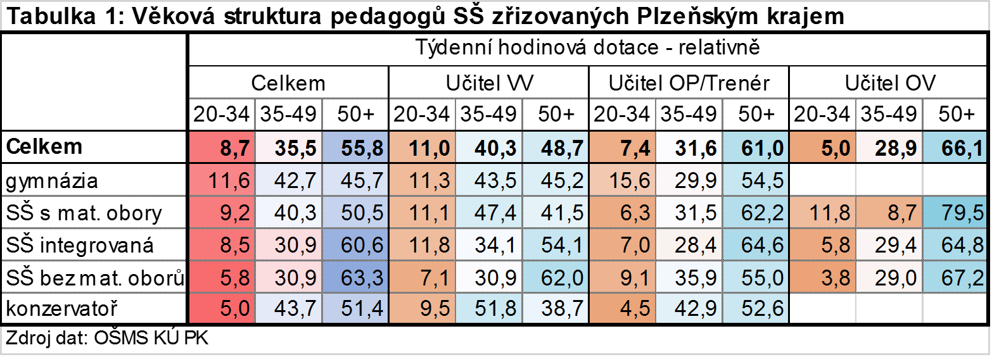
Analýza věkové struktury pedagogů SŠ
Průměrný věk pedagoga SŠ je 50 let!

Slide 5
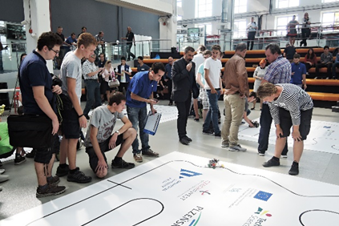
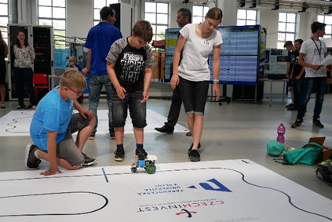
Robotická soutěž

Slide 6
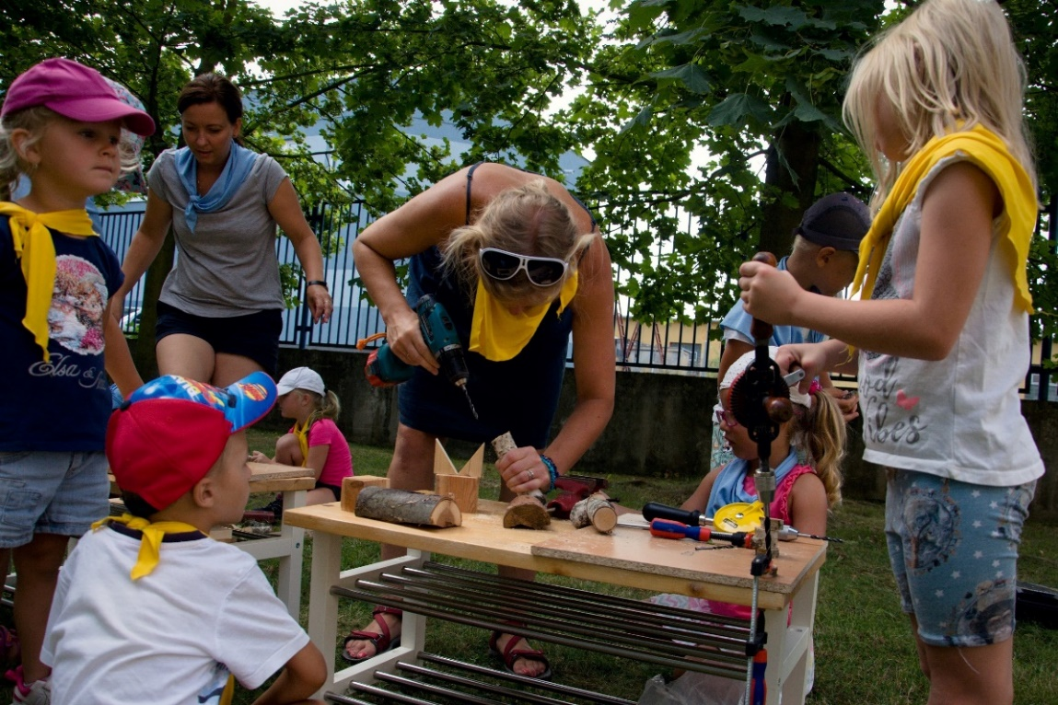

Slide 7
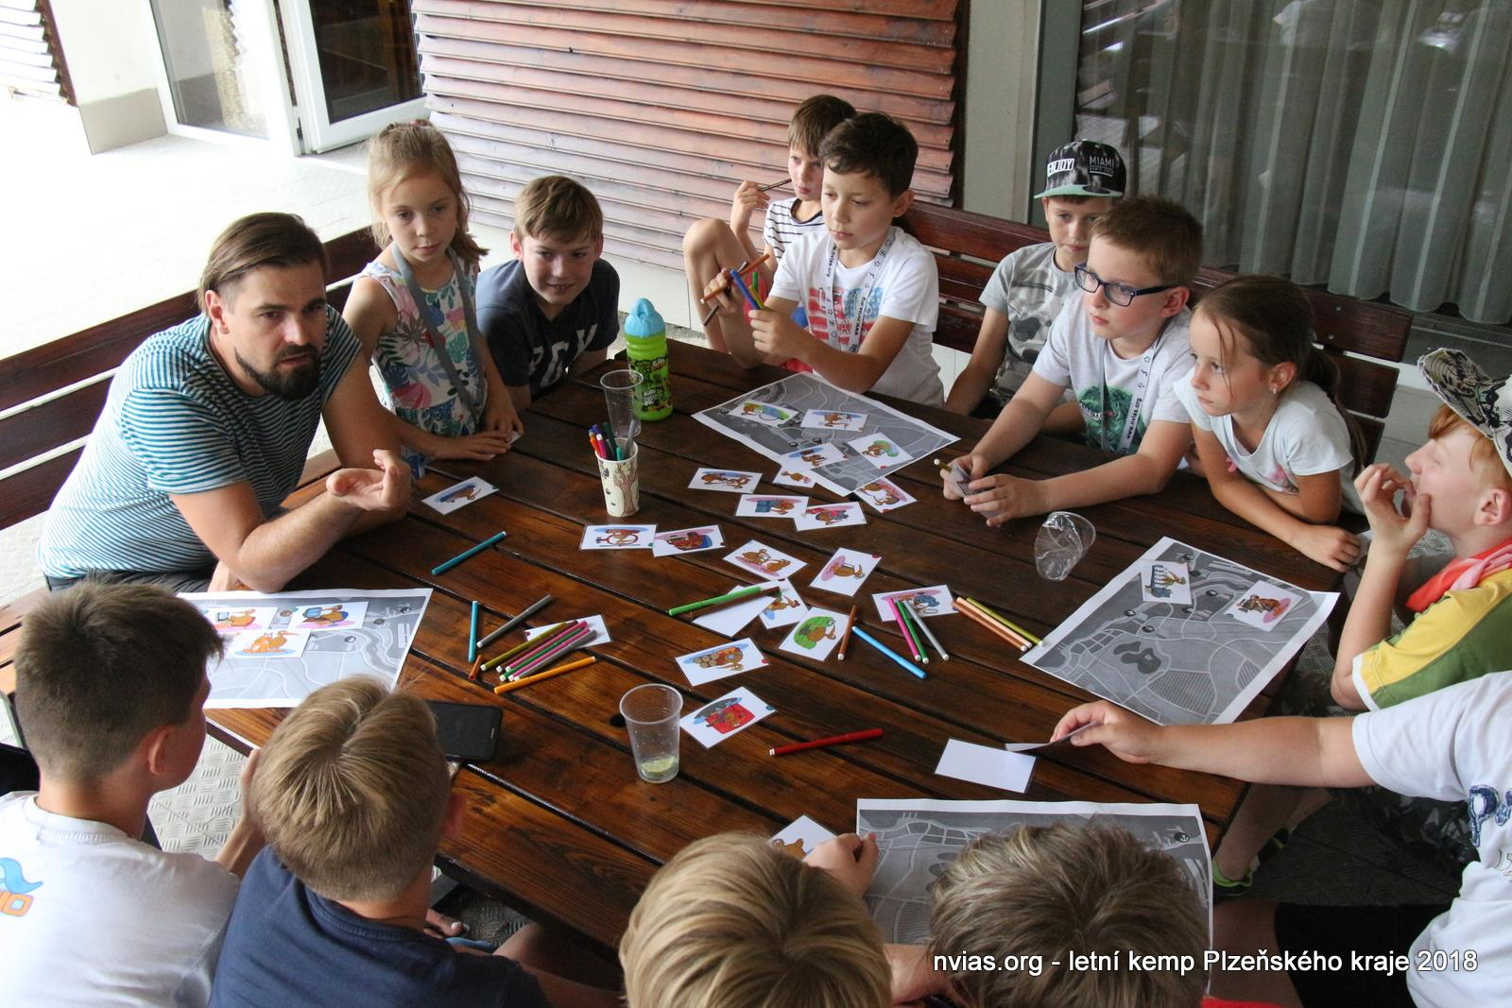
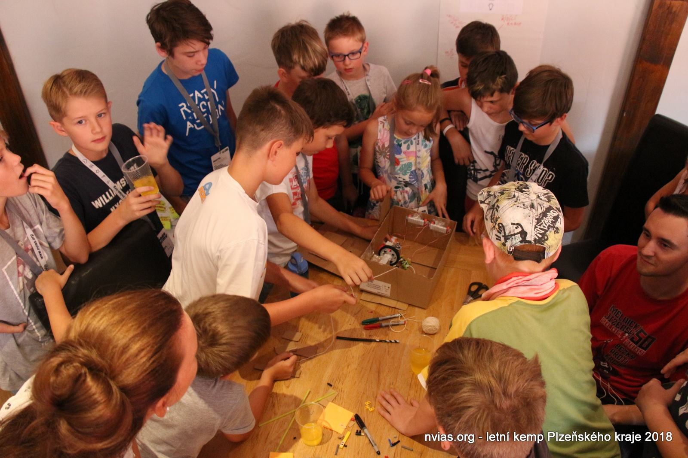

Slide 9
Plánované kempy
Klatovy
kemp Polytechnika pro MŠ
kemp Robotiky
kemp Rozvoje kompetencí k podnikavosti
Plzeň
kemp Polytechnika pro MŠ
kemp Robotiky (spolupráce s FAV ZČU)
kemp Rozvoje kompetencí k podnikavosti
kemp Odborného německého jazyka pro ZŠ
kemp Odborného německého jazyka pro SŠ
Domažlice
kemp Robotiky
kemp Rozvoje kompetencí k podnikavosti
Kontakt:
Mgr. Jana Dvořáková, jana.dvorakova@plzensky-kraj.cz,
tel. 377 195 216

Slide 10
Děkuji za pozornost!
Mgr. Petr Duda
petr.duda@plzensky-kraj.cz
377 195 102
734 524 005

